Slide 1
Instrumen Pengkajian Khusus pada Lansia
By
Mizam Ari Kurniyanti.,S.Kep., Ners., M.Kep

Slide 2
Pengkajian Paripurna Pasien Geriatri
Pengkajian Paripurna Pasien Geriatri adalah suatu proses diagnostik interdisiplin, untuk menentukan masalah dan kapabilitas medis, kemampuan fungsional, psikososial dan lingkungan bagi pasien lanjut usia, hal ini dikarenakan karakteristik dan sindrom pada pasien geriatri berbeda maka diperlukan pendekatan khusus yang berorientasi bio-psiko-sosial kepada setiap pasien lanjut usia yang mutlak diperlukan agar penatalaksanaannya paripurna

Slide 3
Status Fungsional
Instrumen aktivitas hidup sehari – hari /activity daliy living(ADL) dengan Instrumen Indeks Barthel Modifikasi
Instrumental Activities of Daily Living (IADL) Lawton
Instrumen Penilaian Risiko Jatuh pada Pasien Lanjut Usia untuk menilai instabilitas pada lansia.

Slide 4
PENILAIAN ACTIVITY OF DAILY LIVING (ADL) DENGAN
INSTRUMEN INDEKS BARTHEL MODIFIKASI
Kuesioner ini digunakan untuk menilai Tingkat kemandirian dalam aktivitas kehidupan sehari-hari (AKS)/ Activity of Daily Living (ADL) dan dapat digunakan untuk melihat kemajuan pasien penyakit kronis sebelum dan setelah terapi, serta untuk menentukan berapa besar bantuan perawatan yang dibutuhkan pasien

Slide 5
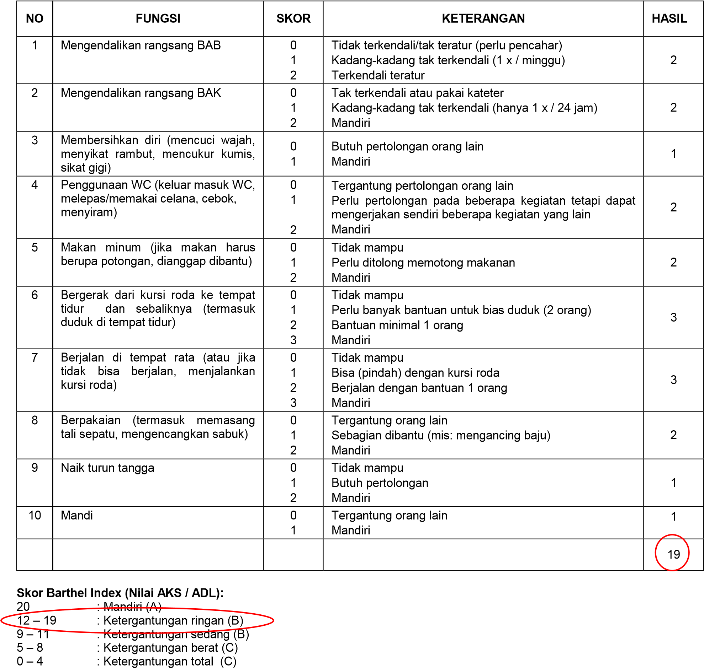

Slide 6
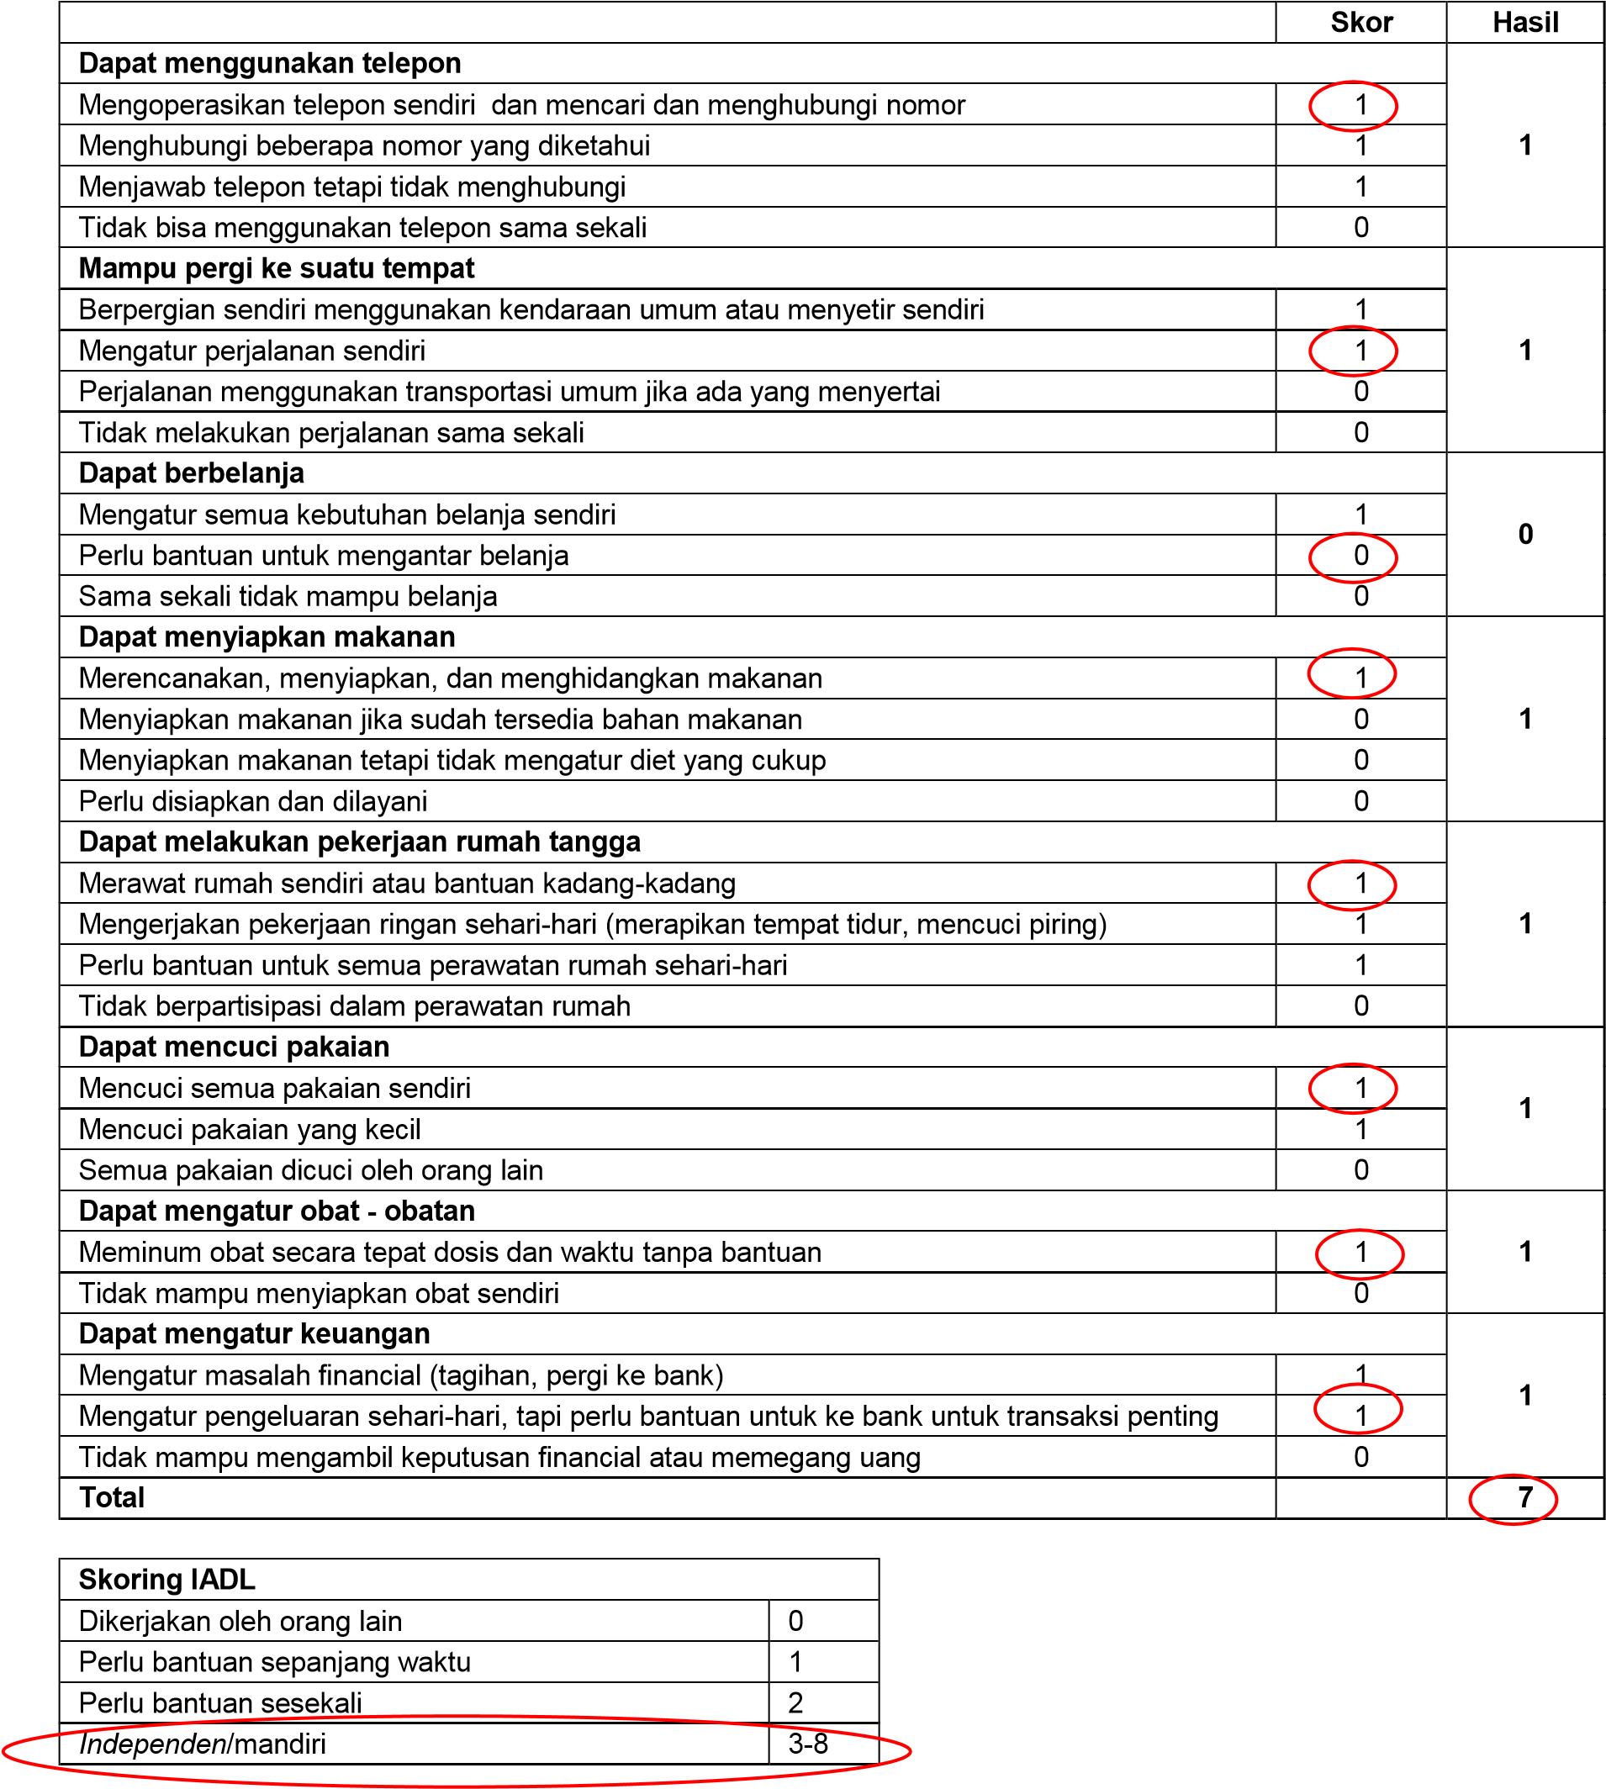
PENILAIAN TINGKAT KEMANDIRIAN DENGAN INSTRUMENTAL ACTIVITIES OF DAILY LIVING(IADL) LAWTON

Slide 7
PENILAIAN RISIKO JATUH PASIEN LANJUT USIA
Jatuh didefinisikan sebagai perpindahan tubuh ke bawah, ke tanah atau benda lain, secara tiba-tiba, tidak terkendali, tidak disengaja.Nyaris jatuh adalah kehilangan keseimbangan secara tiba-tiba yang tidak mengakibatkan jatuh atau cedera lainnya.Hal ini dapat mencakup orang yang tergelincir atau tersandung tetapi mampu mendapatkan kembali kontrol sebelum jatuh.Berdasarkan data yang ada, kejadian jatuh pada lansia semakin meningkat dari tahun ke tahun, yang disebabkan oleh faktor lingkungan dan penyakit yang diderita. Oleh karena itu perlu dilakukan upaya pencegahan dengan melakukan penilaian risiko jatuh pada pasien lanjut usia dengan menggunakan instrument di atas

Slide 8
Teknis pengukuran
Cara pelaksanaan :
Untuk melakukan penilaian risiko jatuh, dapat dilakukan dengan menggunakan kuesioner Penilaian Risiko Jatuh Pasien Lanjut Usia.Tenaga medis perlu mengidentifikasi gejala/kriteria seperti yang disebutkan dalam kuesioner.
Jika pada pasien dijumpai gejala/kriteria tersebut, maka pasien mendapat skor sesuai dengan skala yang tercantum.
Jika tidak, maka pasien mendapat nilai 0.
Selanjutnya seluruh skor dijumlah dan diklasifikasikan tingkat risikonya yaitu :
Risiko rendah bila skor 1-3→ Lakukan intervensi risiko rendah
Risiko tinggi bila skor ≥ 4 → Lakukan intervensi risiko tinggi

Slide 9
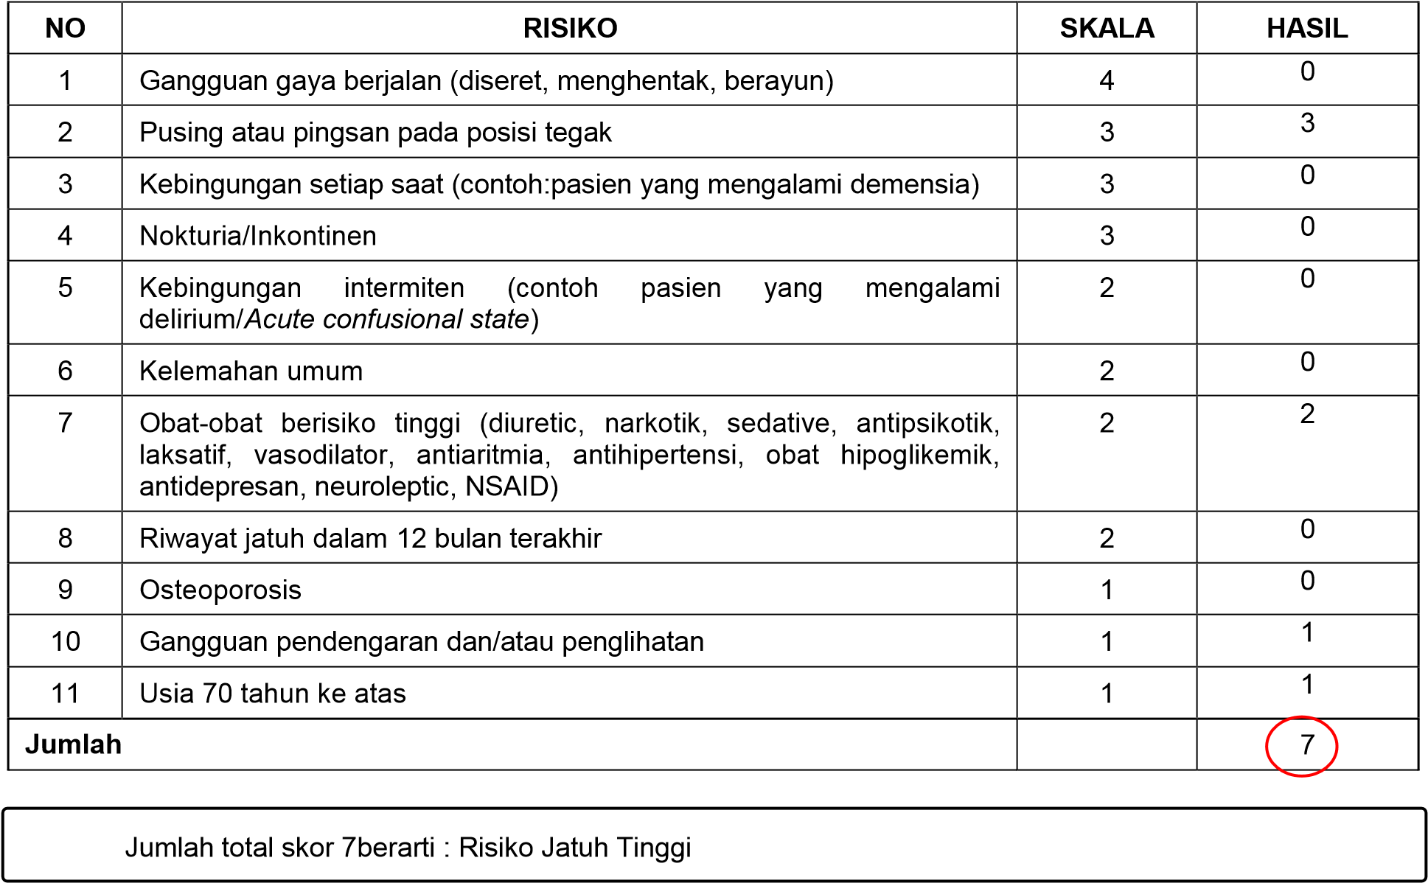

Slide 10
Pasien dengan risiko jatuh tinggi harus diberikan program pencegahan jatuh berupa:
Identifikasi dengan pemberian gelang/pita kuning risiko jatuh saat berada di fasilitas kesehatan umum.
Edukasi mencegah jatuhnya pada pasien dan keluarga. Informasi yang diberikan seperti dalam brosur terlampir
Pasien dengan risiko jatuh tinggi harus dirujuk ke dokter terlatih tentang geriatric untuk tata laksana lebih lanjut.
Tatalaksana yang dapat diberikan adalah : mengatasi factor risiko yang ditemukan meliputi :
  Pusing diatasi : dimana ini disebabkan oleh hipertensi sehingga hipertensi perlu dikontrol lebih teratur
  Gangguan penglihatan (katarak) diatasi dengan dirujuk ke dokter mata untuk dilakukan operasi katarak
  Memperkuat kekuatan otot dengan diberikan pelatihan

Slide 11
INSTRUMEN GERIATRIC DEPRESSION SCALE (GDS) →menilai depresi lansia
Depresi adalah perasaan sedih dan tertekan yang menetap selama lebih dari dua minggu. Perasaan tertekan sedemikian beratnya sehingga yang bersangkutan tak dapat melaksanakan fungsi sehari–hari. Lanjut Usia sering menderita depresi karena banyak mengalami kehilangan seperti kehilangan pekerjaan, kehilangan kemampuan fisik, kehilangan harga diri, kematian atau kehilangan pasangan hidup/kerabat/ keluarga dekat dan kepergian anak–anak.
Pasien mungkin mengemukakan kesepian, kehilangan sesuatu yang dicintai (lost of love object), ada perasaan kosong /hampa, pesimis, kuatir masa depan, tak ada kepuasaan hidup, merasa hidupnya tidak bahagia, mengeluhkan satu atau lebih gejala fisik (lelah, nyeri).

Slide 12
Teknik pengisian
Jelaskan pada pasien bahwa pemeriksa akan menanyakan keadaan perasaannya dalam dua minggu terakhir, tidak ada jawaban benar salah, jawablah ya atau tidak sesuai dengan perasaan yang paling tepat akhir-akhir ini.
Bacakan pertanyaan nomor 1 – 15 sesuai dengan kalimat yang tertulis, tunggu jawaban pasien. Jika jawaban kurang jelas, tegaskan lagi apakah pasien ingin menjawab ya atau tidak. Beri tanda (lingkari) jawaban pasien tersebut.
Setelah semua pertanyaan dijawab, hitunglah jumlah jawaban yang bercetak tebal. Setiap jawaban (ya/tidak) yang bercetak tebal diberi nilai satu (1).
Jumlah skor diantara 0-5 menunjukkan kemungkinan besar tidak ada gangguan depresi
Jumlah skor diantara 5-9 menunjukkan kemungkinan besar ada gangguan depresi.
Jumlah skor 10 atau lebih menunjukkan ada gangguan depresi

Slide 13
No | Pertanyaan |  |  | Skor
1 | Apakah anda pada dasarnya puas dengan kehidupan anda? | YA | TIDAK
2 | Apakah anda sudah meninggalkan banyak kegiatan dan minat /kesenangan anda? | YA | TIDAK
3 | Apakah anda merasa kehidupan anda hampa? | YA | TIDAK
4 | Apakah anda sering merasa bosan? | YA | TIDAK | 1
5 | Apakah anda mempunyai semangat baik setiap saat? | YA | TIDAK
6 | Apakah anda takut sesuatu yang buruk akan terjadi pada anda? | YA | TIDAK | 1
7 | Apakah anda merasa bahagia pada sebagian besar hidup anda? | YA | TIDAK
8 | Apakah anda sering merasa tidak berdaya? | YA | TIDAK
9 | Apakah anda lebih senang tinggal di rumah daripada pergi ke luar dan mengerjakan sesuatu hal yang baru? | YA | TIDAK | 1
10 | Apakah anda merasa mempunyai banyak masalah dengan daya ingat anda dibandingkan kebanyakan orang? | YA | TIDAK
11 | Apakah anda pikir hidup anda sekarang ini menyenangkan? | YA | TIDAK
12 | Apakah anda merasa tidak berharga seperti perasaan anda saat kini? | YA | TIDAK
13 | Apakah anda merasa penuh semangat? | YA | TIDAK
14 | Apakah anda merasa bahwa keadaan anda tidak ada harapan? | YA | TIDAK
15 | Apakah anda pikir bahwa orang lain lebih baik keadaannya dari anda? | YA | TIDAK
 |  |  |  | 3
total skor 3 berarti kemungkinan tidak ada gangguan depresi

Slide 14
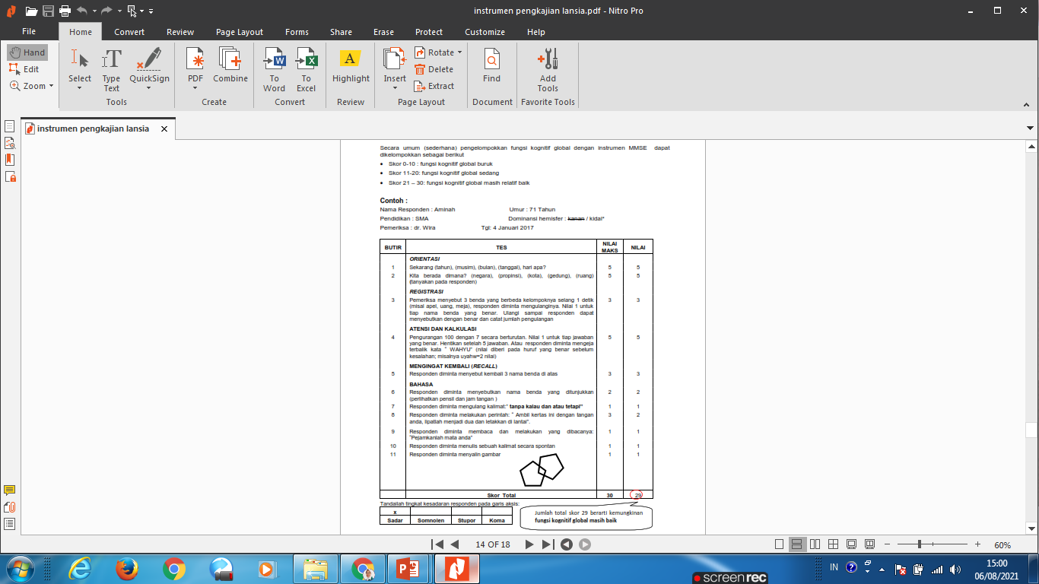
PENILAIAN DENGAN
MINI MENTAL STATE EXAMINATION (MMSE)

Slide 15
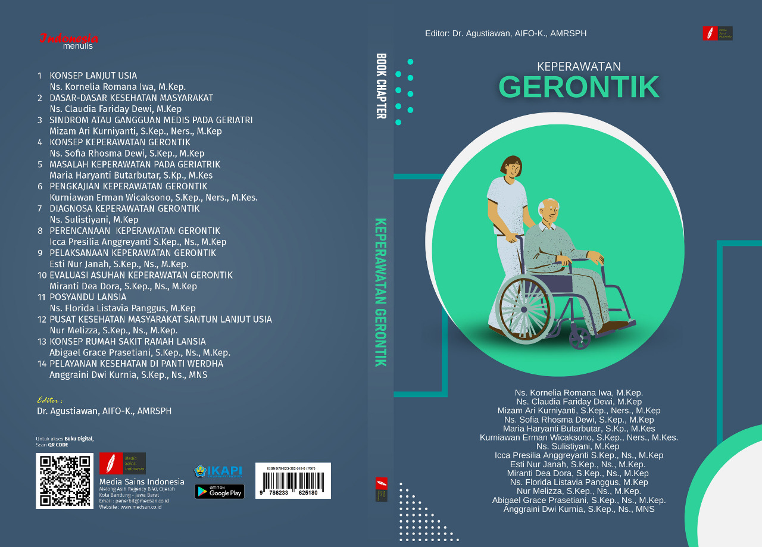
Pembahasan Lebih Lanjut Terkait Instrumen Pengkajian bisa di baca di Buku Berikut Ini
Buku ini merupakan buku ajar keperawatan Gerontik, yang membahas tentang konsep lanjut usia, sindrom keperawatan geriatric, serta pengkajian khusus pada lansia serta bagaimana cara melaksanakan asuhan keperawatan pada lansia

Slide 16
Terima Kasih

